Slide 1

Indikey

Slide 2

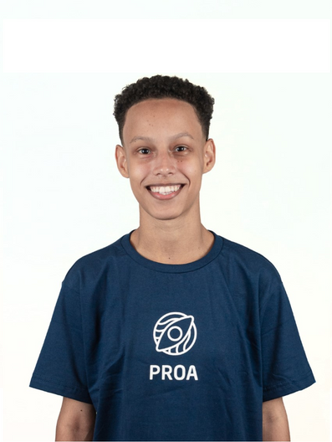
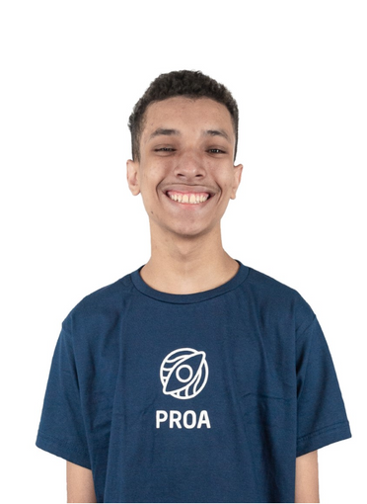

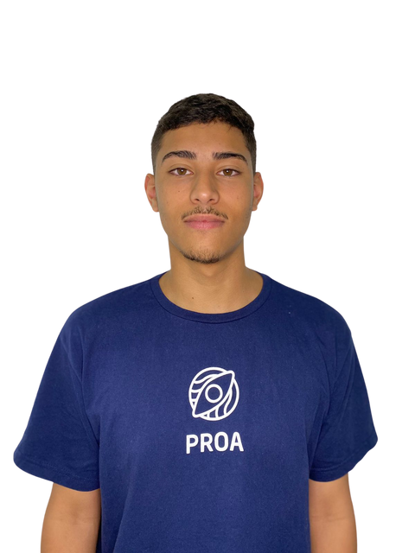
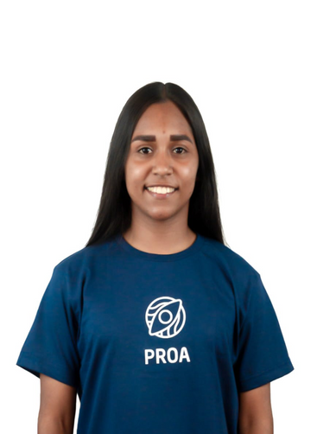
Vitória Cristinni
EQUIPE FRONT-END
Gustavo Gomes
Responsáveis pela experiência do usuário e interface gráfica.
Victor Leonel
Milena Souza

Slide 3
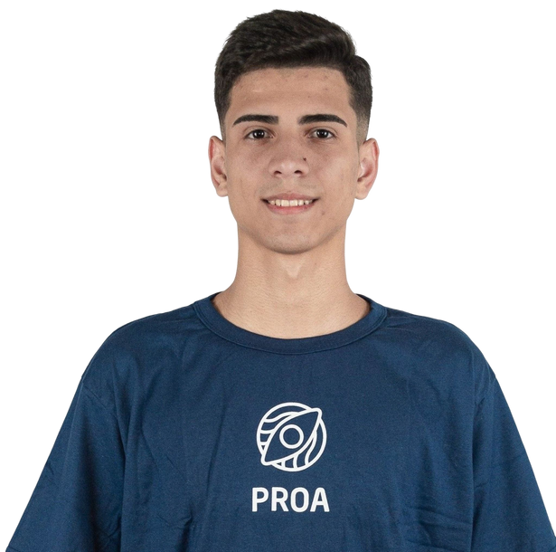
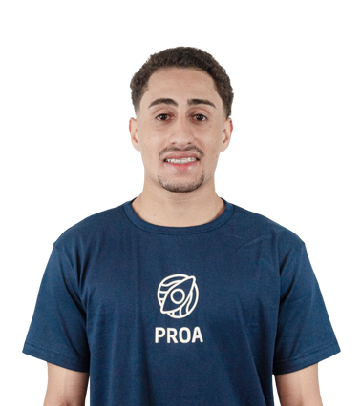
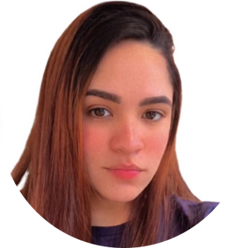
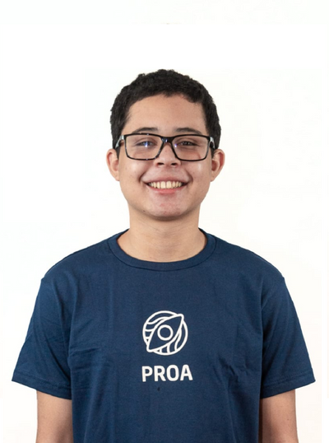
Leandro Amaral
EQUIPE BACK-END
Pedro Neto
Responsáveis pelas funcionalidades e operações da plataforma.
Isabella Lima
Bruno Ribeiro

Slide 4

Contexto
Ajudar o microempreendedor em seu problema de divulgação, garantindo um espaço para a publicação de seus serviços
https://serasa.certificadodigital.com.br/blog/certificado-digital/quais-as-maiores-dificuldades-das-micro-e-pequenas-empresas-e-como-supera-las/

Slide 5

Dificuldades do Microempreendedor
01
Marketing
02
Divulgação
03
Baixa demanda

Slide 6
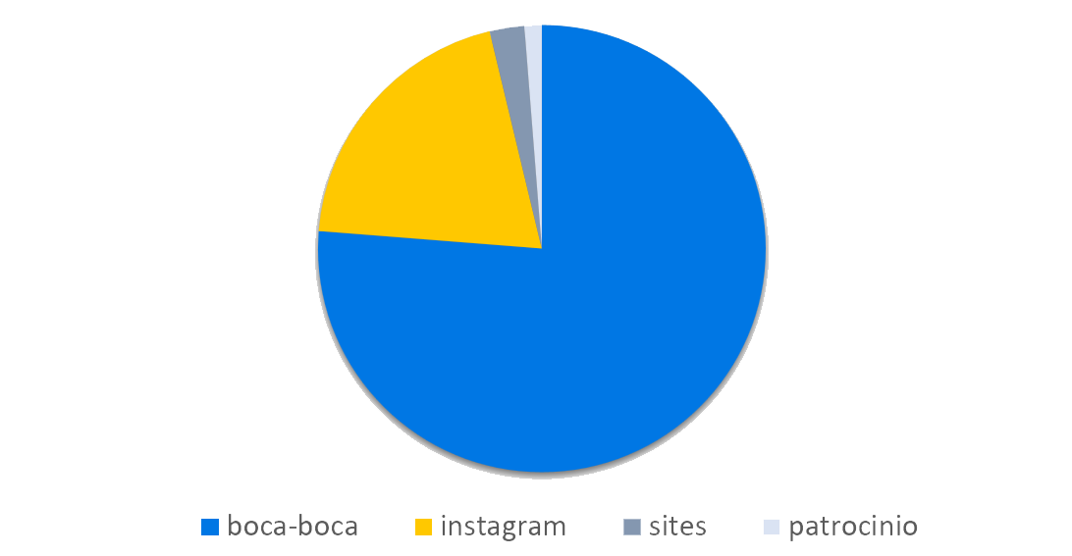
Pesquisas Realizadas
Catia Cilene, 48 anos, ramo imobiliario.
"É muita concorrência, não tenho recursos para ficar competindo"
https://docs.google.com/forms/d/e/1FAIpQLSflVrj6GEQYgdWy2L_x4N5k4_oWeQ1Q2OYmTBLyGmpFD98sHA/viewform?usp=sf_link

Slide 7



Propósito do Indikey
Conexão
Impulsionamento
Visibilidade

Slide 8

Identidade Visual Indikey
Acolhimento
Otimismo
Concentração
Felicidade
Lealdade
Confiança
#FFC800
Tecnologia
#0077E4

Slide 9


Identidade Visual Indikey
Slogan: Indikey a chave para o seu negócio.
Indi
Indicar
Fonte:
Key
Chave
Poppins

Slide 10
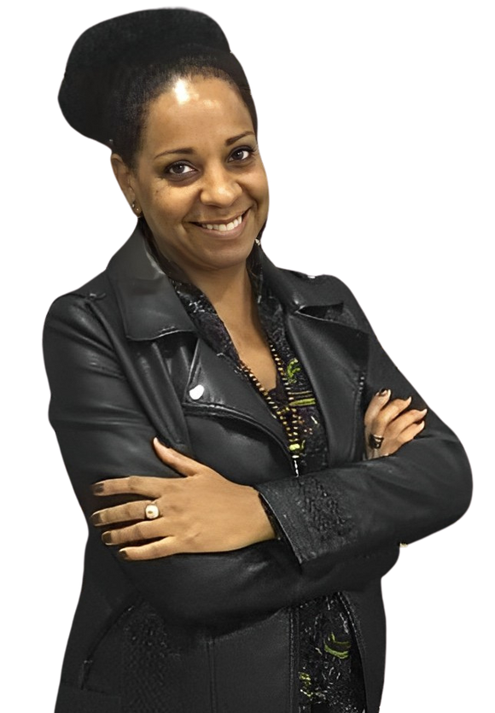
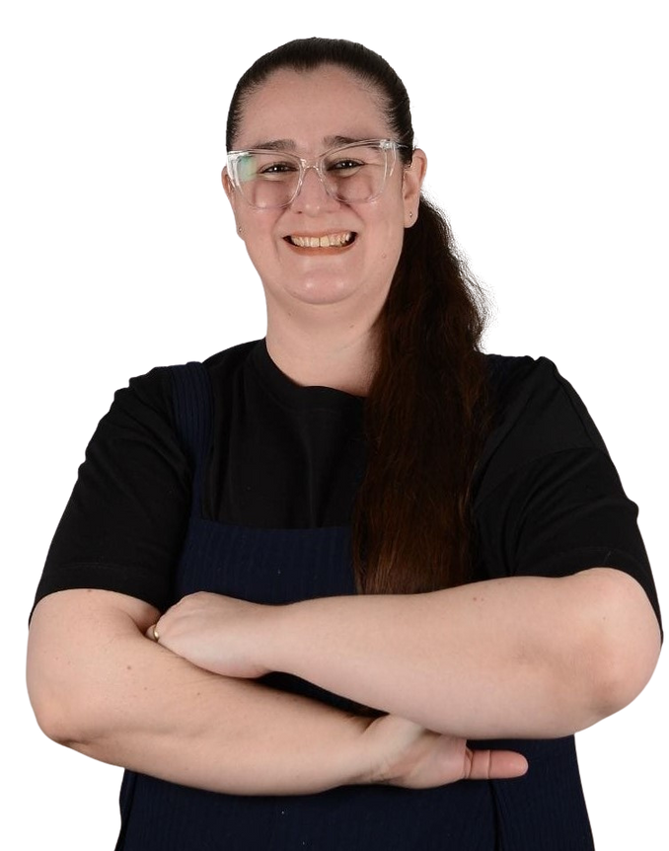
Nossas Personas
Débora Paixão
Marta Roberta

Slide 11





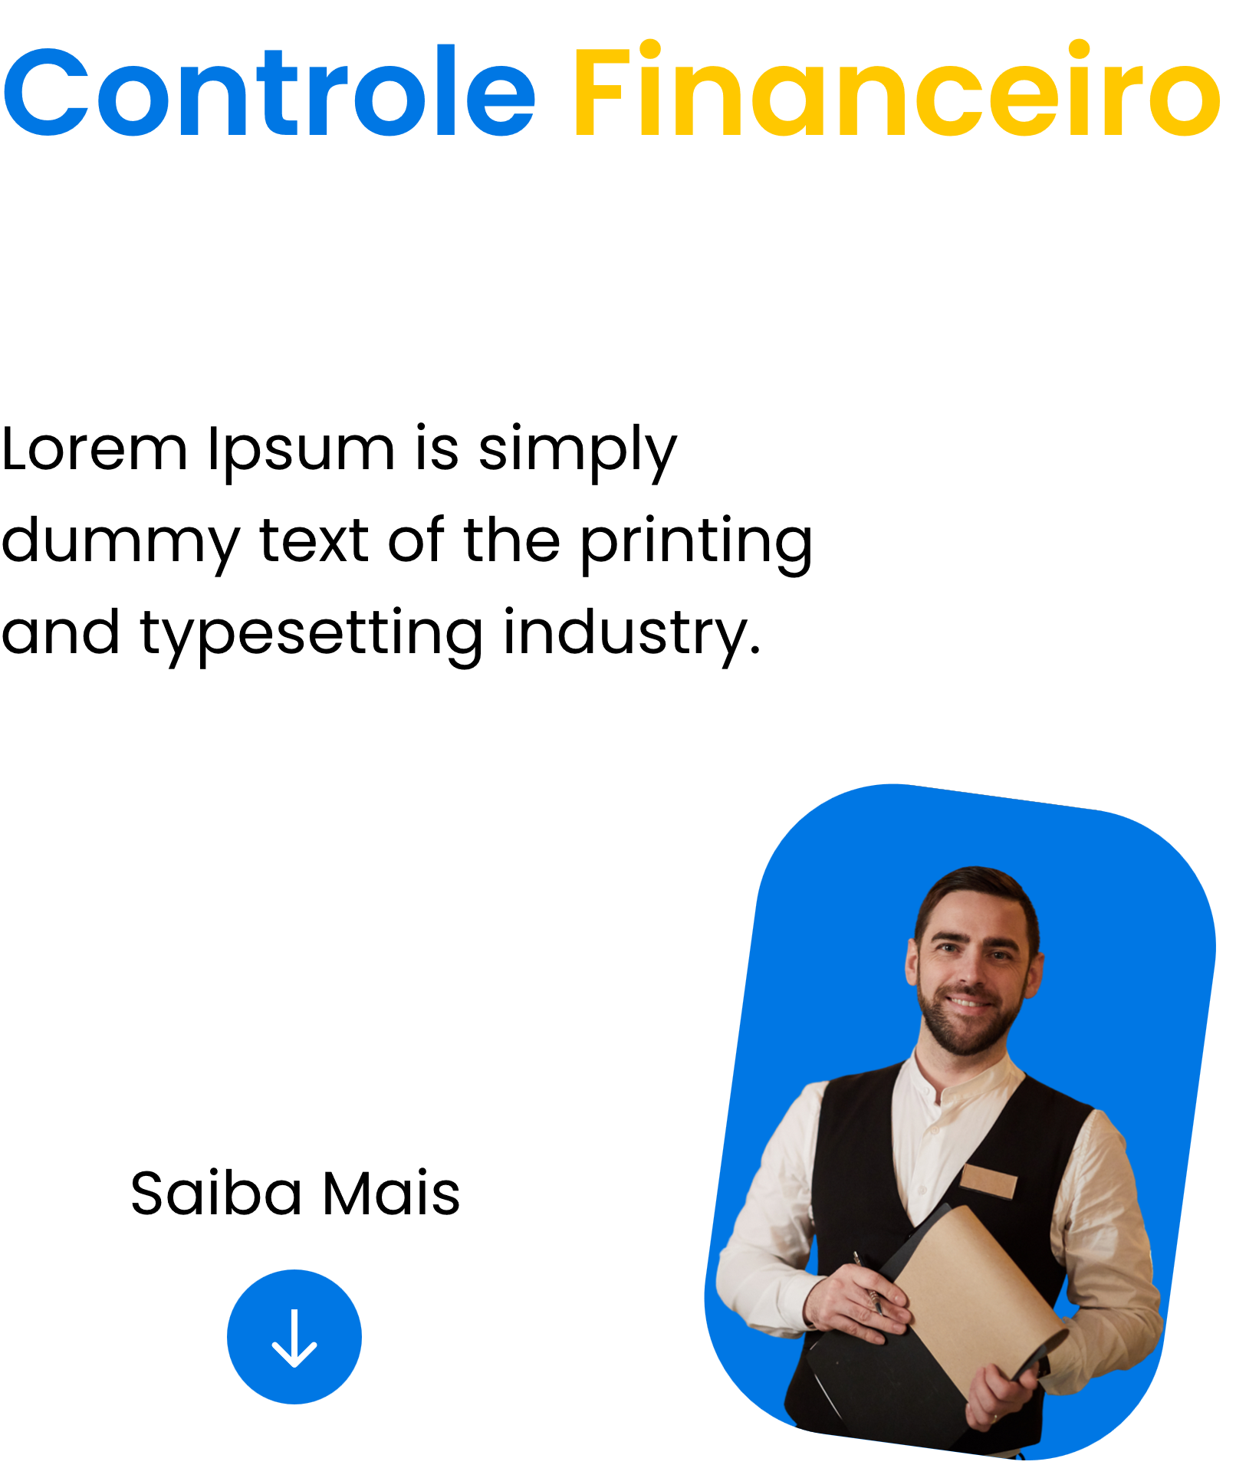


Como Funciona
Sobre-nós
E-commerce

Slide 12





Slide 13


Slide 14
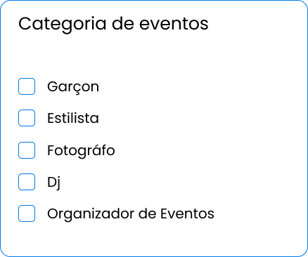
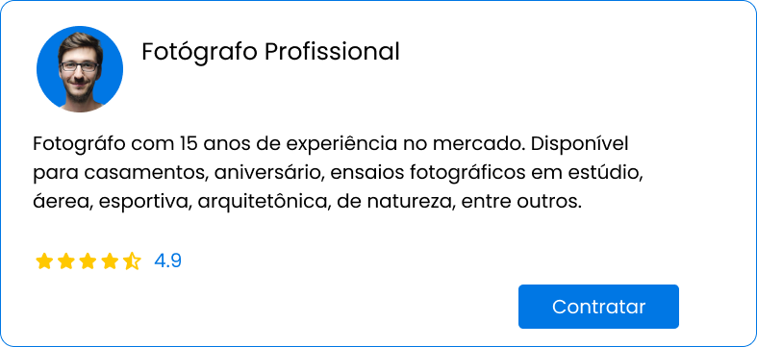
Fernandinho Pereira
Fernandinho Pereira

Slide 15
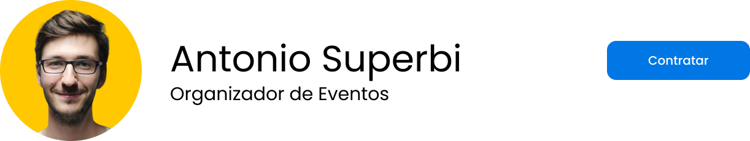
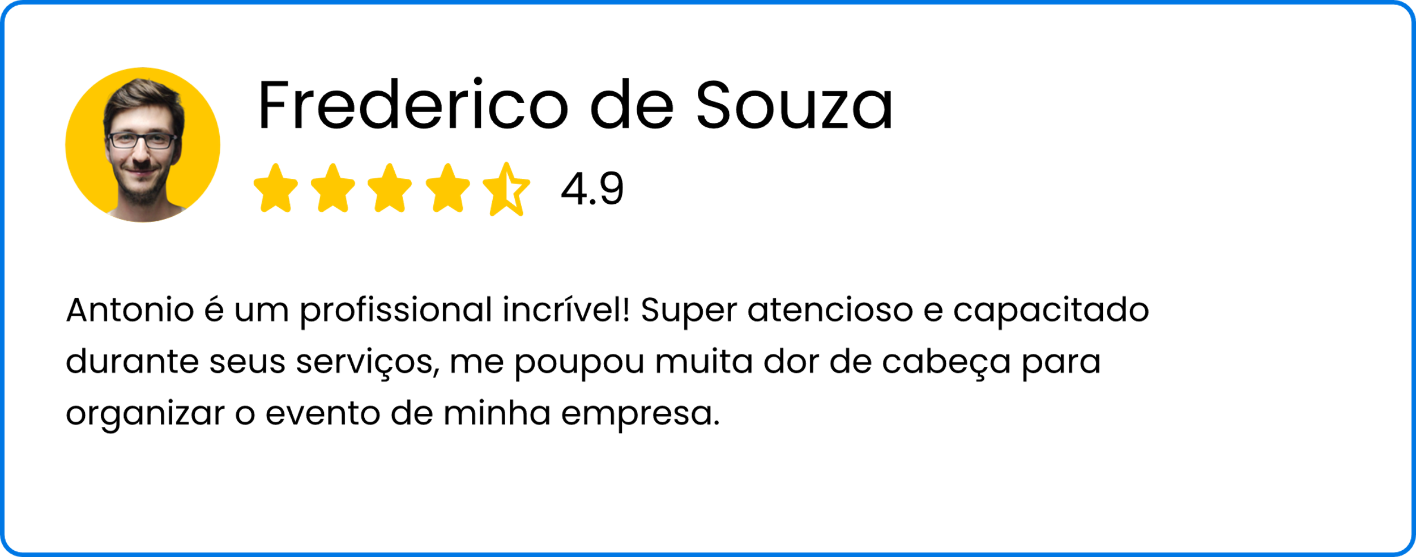
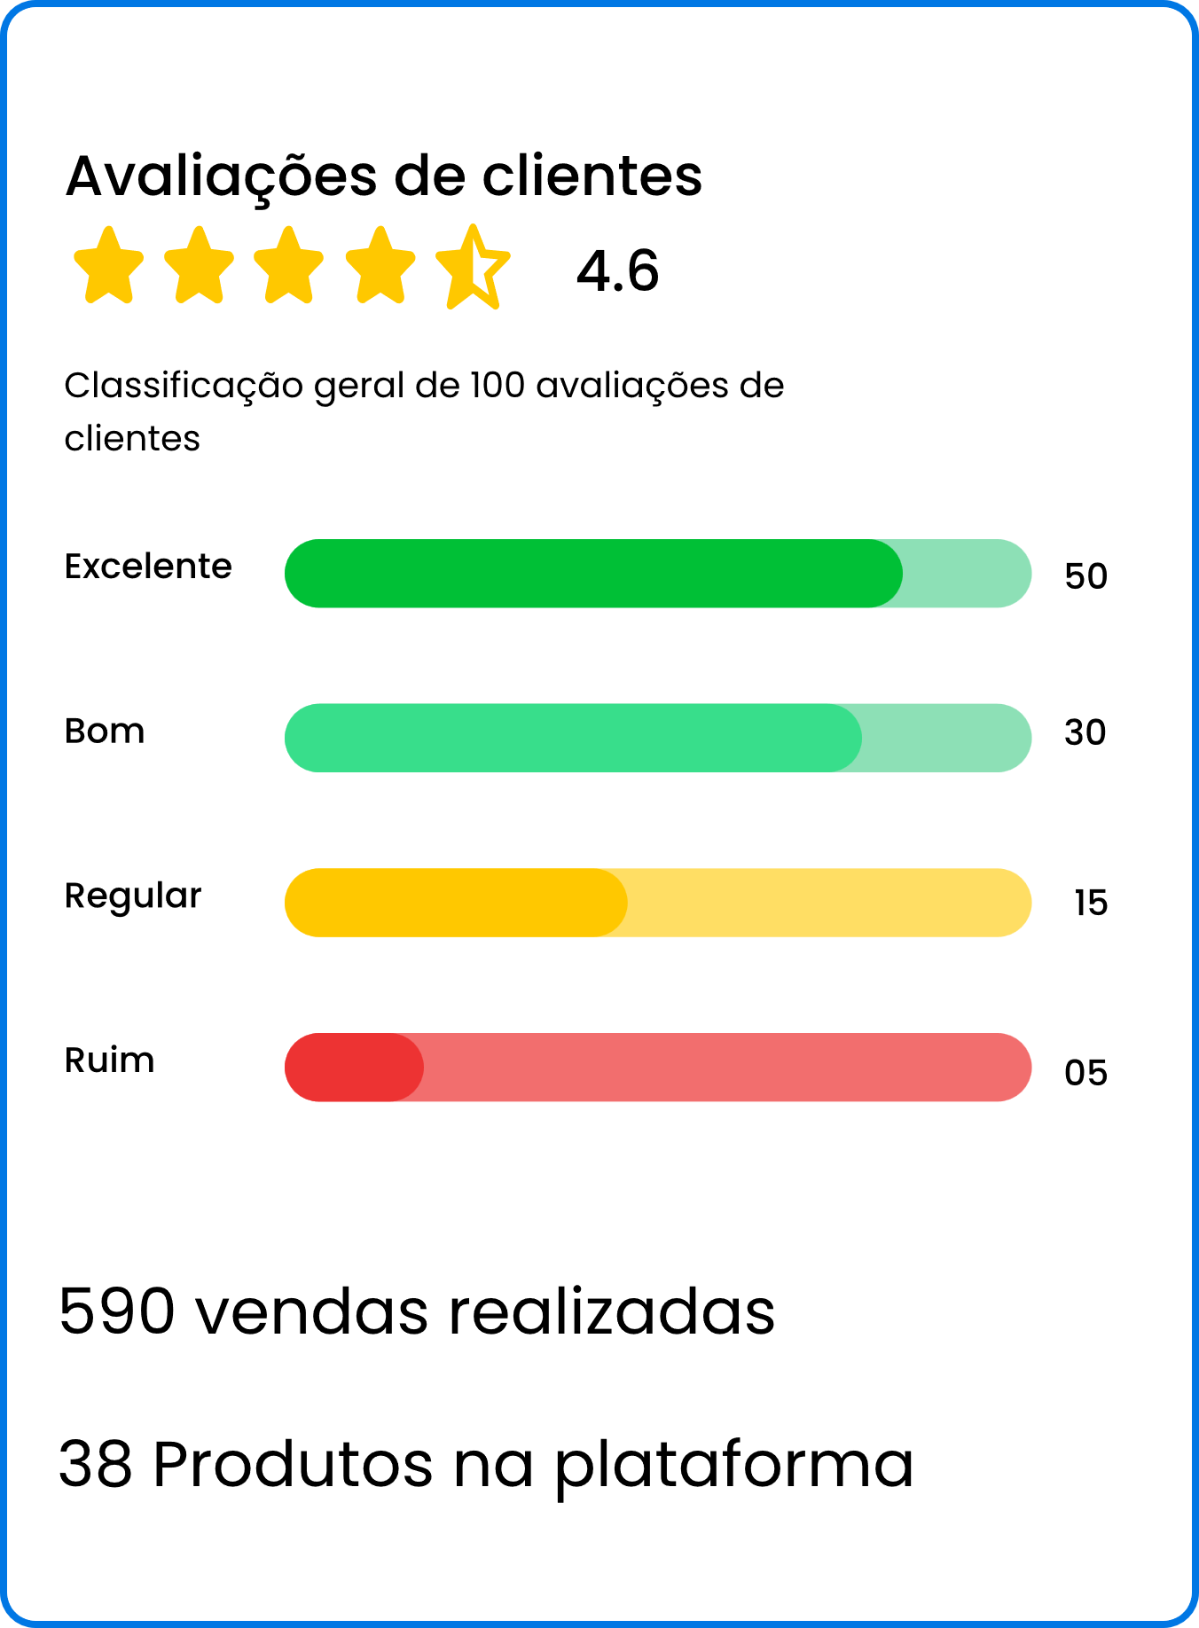

Slide 16

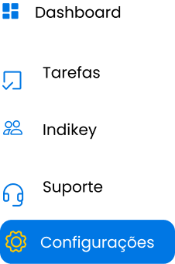
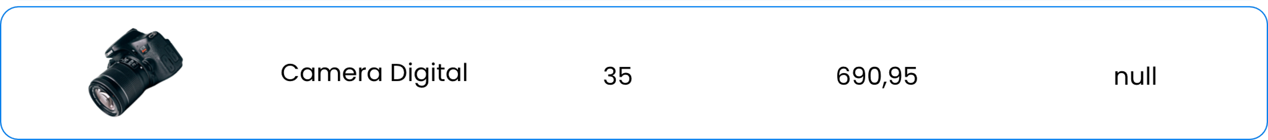



Slide 17
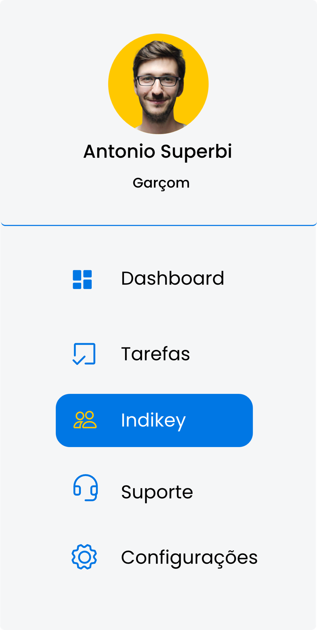
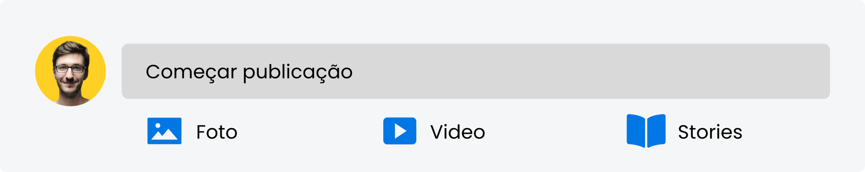
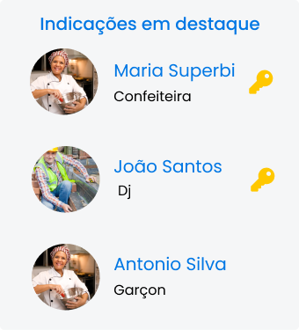

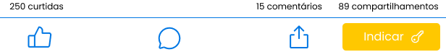
Vejam os doces que preparamos esta manhã, estão com uma aparência muito boa não é? Venham à nossa loja experimentar alguns ou realizar uma encomenda!

Slide 18




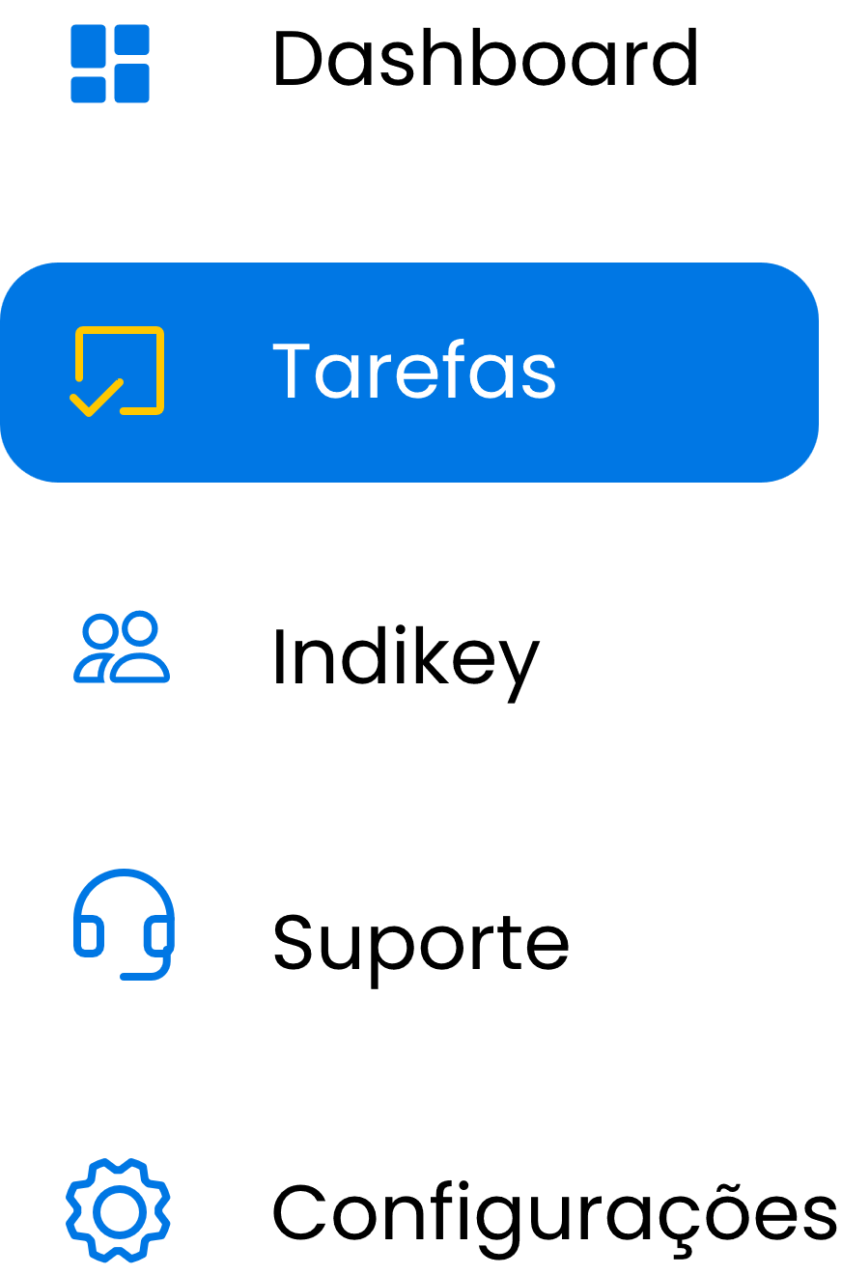
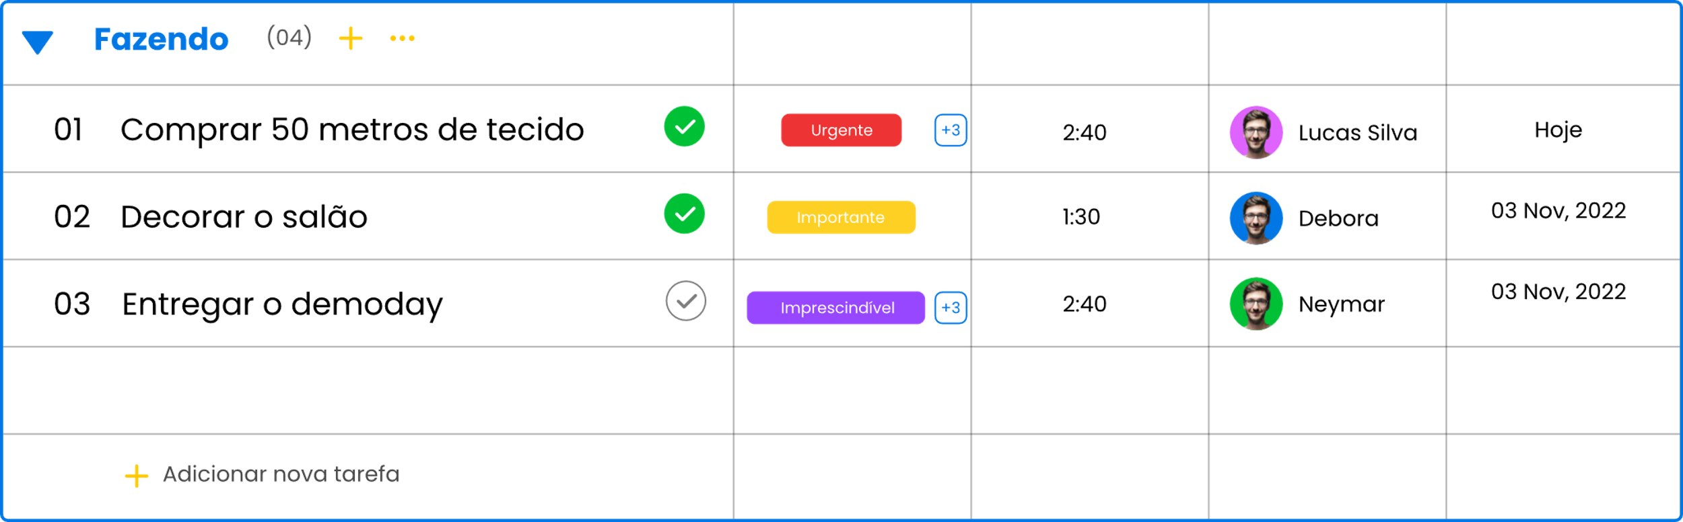
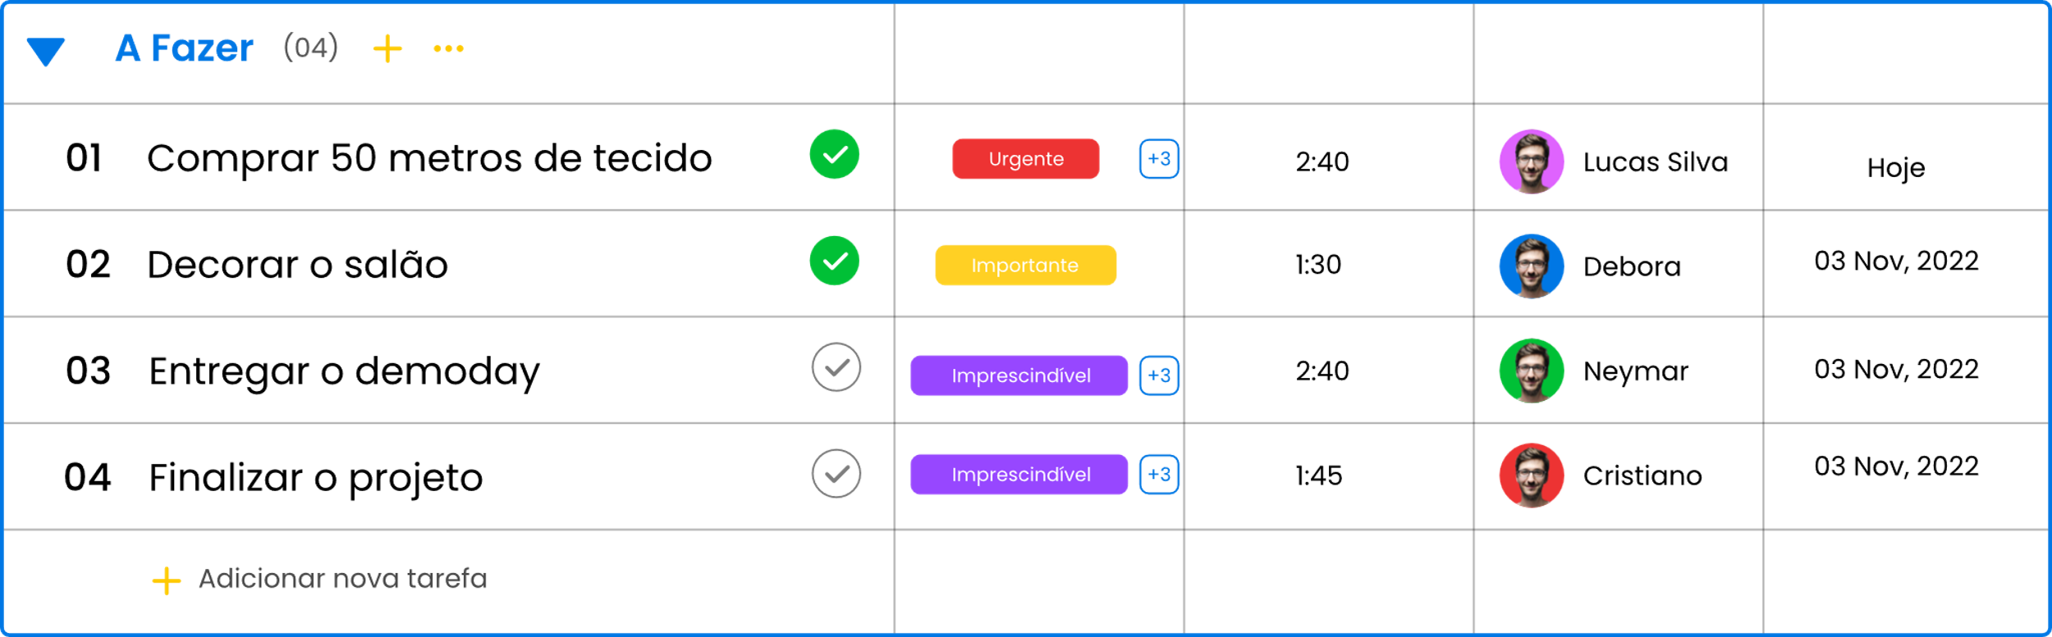
Veja suas tarefas, Antonio

Slide 19


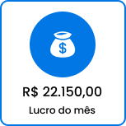

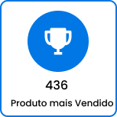

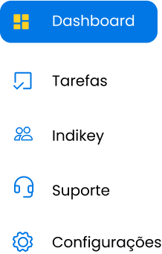
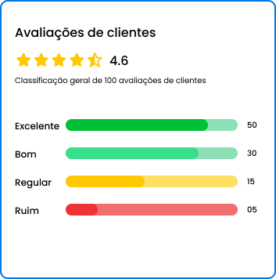
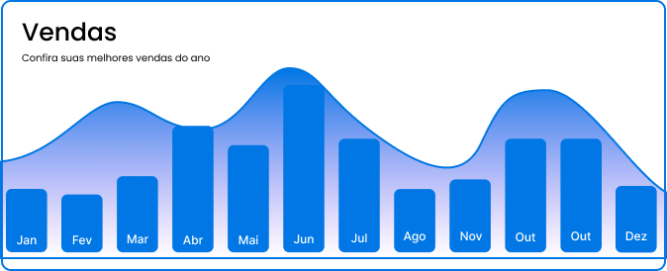
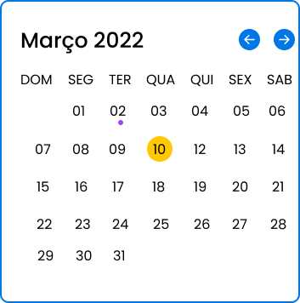
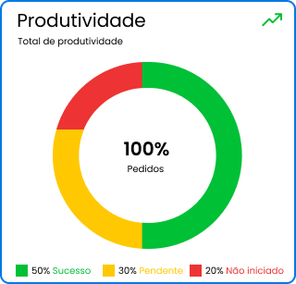
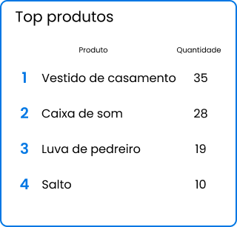

Slide 20
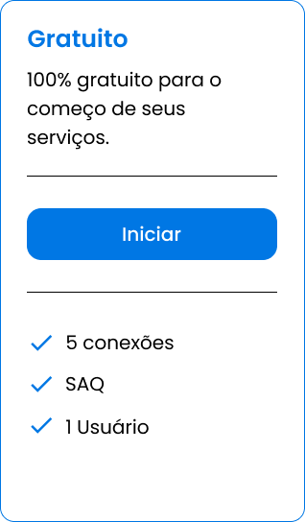
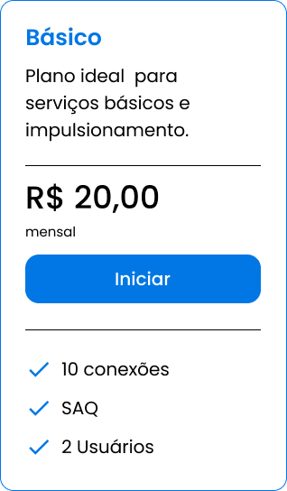
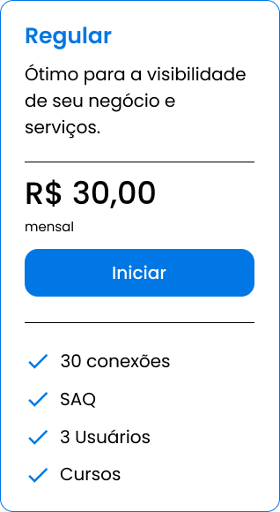

Formas de Monetização

Slide 21

Resultados
01
Aumento de Clientes
02
Maior Demanda
03
Gerenciamento do negócio

Slide 22











Tecnologias
Front - End
Back - End
Comunicação
Versionamento

Slide 23




Visão de Futuro

Slide 24


#Colaboração
#Transformação
#Impacto
#Impulsionamento
#Impulsionamento
#Visibilidade

